Slide 1
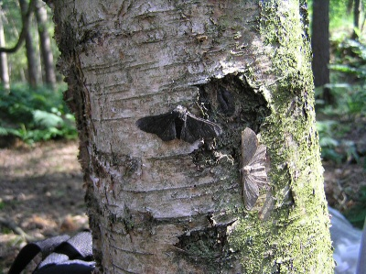
Snelle evolutie 1
Voorbeeld is de kleurverandering bij de berkenspanner, een klein vlindertje
In de jaren vijftig van de 19de eeuw werden in het noordwesten van Engeland donkergekleurde berkenspanners gevangen. Ze waren zeldzaam. De berkenspanner was gewoonlijk wit, een schutkleur om niet op te vallen als hij op de witte stam van de berk zat. Toch werden er steeds meer donkere exemplaren gevangen. De witte exemplaren werden zeldzaam. Wat was er gebeurd?

Slide 2
Snelle evolutie 2
Het bleek dat de stammen van de bomen door roetaanslag donker waren geworden. Het was de tijd van de industriële revolutie en veel luchtvervuilende fabrieken werden uit de grond gestampt. De witte vlinders hadden veel meer kans om opgegeten te worden, want ze vielen goed op tegen de donkere stammen. De donkergekleurde variant had meer kans om te overleven en nakomelingen te krijgen. Het resultaat was dat de populatie binnen vijftig jaar voornamelijk uit donkere berkenspanners bestond. De natuurlijke selectie (wél onder invloed van de mens!) zorgde voor het bijna verdwijnen van de lichte vorm. Bijna, want nu men schonere fabrieken heeft, is de roetaanslag weer verdwenen en zijn de witte varianten teruggekomen.

Slide 3
Snelle evolutie 3
Maar er zijn veel meer van dergelijke voorbeelden. In de metro van Londen leven ondergrondse muggen waarvan de voorouders er waarschijnlijk tientallen jaren geleden terecht zijn gekomen. Het is er donker en vochtig en er zijn altijd genoeg mensen om bloed van te zuigen. Natuurlijke vijanden zijn er niet of nauwelijks. Toen een bioloog een aantal van die muggen ving om er onderzoek naar te doen, bleek dat ze niet meer gekruist konden worden met bovengrondse muggen. Hier was een nieuwe soort ontstaan.

Slide 4
Snelle evolutie 4
Cichliden in Tangayikameer en Malawimeer
2 Diepe meren in Oost-Afrika
Hierin zijn ooit enkele individuen van dezelfde soort terecht gekomen waaruit zich verschillende soorten ontwikkelden
Malawimeer is 4 miljoen jaar oud en telt 300 – 500 soorten cichliden
Victoriameer (ook Oost=Afrika) veel groter dan Malawimeer,
Slechts 500.000 jaar oud, meer dan 400 verschillende soorten cichliden en slechts ontwikkeld uit één oorspronkelijke soort
Uitsterven gaat momenteel ook erg snel: in 1950 zijn Nijlbaarzen uitgezet (voedselvoorziening plaatselijke bevolking)
Binnen 20 jaar is populatie cichliden 10.000 maal zo klein te zijn geworden: baarzen eten algeneters. Daardoor trobeler water, alle zuurstof opgebruikt door rottende dode algen
Zie artikel Evolutie bij de cichliden in het Victoriameer Bewerkt door Jan Mannekens, clubblad maart '97.

Slide 5
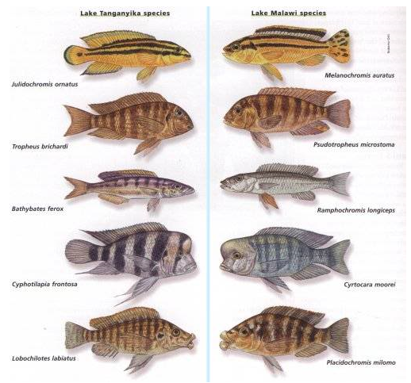

Slide 6
Resistentie door evolutie 1
Een gevaarlijke vorm van snelle - moderne - evolutie is het ontstaan van resistentie van insecten tegen bestrijdingsmiddelen en van ziekteverwekkers tegen medicijnen. De mutaties bij deze organismen gaan zó snel dat er nieuwe soorten ontstaan die resistent (= ongevoelig) worden voor de middelen die mensen tegen ze inzetten. Bacteriën die resistent zijn tegen antibiotica vormen een serieus gevaar, vooral in ziekenhuizen, waar veel met medicijnen wordt gewerkt en veel mensen met een verminderde weerstand aanwezig zijn
Resistentie = de ongevoeligheid van een bacterie voor een bepaald antibioticum

Slide 7
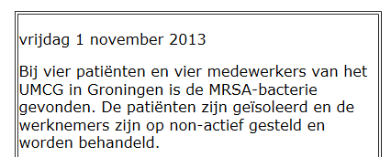
Resistentie door evolutie 2 lees meer RTV Noord

Slide 8
Argumenten voor evolutie
1. Fossielen
2. Homologie (overeenkomst in bouw + gelijke embryonale ontstaanswijze. Organen zijn ontstaan uit dezelfde grondvorm (vleugel vleermuis, voorpoot van een mol, de arm van een mens)
Analoog berust niet op verwantschap maar hebben overeenkomstige functie
3. Rudimentaire organen (achterpoten bij walvissen, poten bij slangen, blinde darm mens; resten hiervan noemen we rudimentaire organen)
4. Andere overeenkomsten: Mitose en meiose bij organismen, organismen opgebouwd uit dezelfde of vergelijkbare stoffen, overeenkomsten in DNA en eiwitten

Slide 9
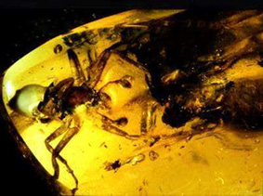
26.5.1 Fossielen 1
Fossielen zijn vaak de versteende skeletten van dieren (beenderen, schelpen), maar soms ook afdrukken van dieren of planten. Zo kunnen ook van zachte organismen of delen daarvan, zoals kwallen of bloemen of zelfs van voetsporen fossielen ontstaan. Ook ontstaan fossielen doordat ze ingesloten werden, bijvoorbeeld door dennenhars. De dennenhars wordt hard en we vinden het als barnsteen terug
In barnsteen ingesloten insect (bron: www.fossiel.net/system/vindplaatsen/barnst.jpg)

Slide 10
26.5.1. Fossielen 2
Belangrijk daarbij zijn de gidsfossielen: soorten die op veel plaatsen te vinden zijn, maar die slechts kort bestaan hebben. Kom je een gidsfossiel in een onbekende laag tegen, dan vertelt dit fossiel je hoe oud de geologische laag - met de andere daarin voorkomende fossielen - is.
De absolute ouderdom wordt vastgesteld met behulp van radiometrische technieken
Het bekendst is de koolstofmethode. Van het element C komt de isotoop ¹⁴C voor die spontaan in ¹²C wordt omgezet met een halfwaardetijd van 5600 jaar (5730 wordt vermeld in andere bronnen !!)
De halfwaardetijd is de tijd die nodig is om de helft van de atomen om te zetten; factoren als temperatuur en druk hebben hierop geen invloed. De verhouding ¹⁴C/¹²C in de atmosfeer is constant. Wanneer men de verhouding vaststelt in een fossiel, kan de echte leeftijd vastgesteld worden

Slide 11
Fossilisatie: manier waarop fossielen ontstaan
http://www.geologievannederland.nl/fossielen/fossilisatie
Indien je geïnteresseerd bent

Slide 12
C14 vorming en afbraak: Ouderdomsbepaling

Slide 13
C14 methode halfwaardetijd
Verval
C14 is anders dan gewone koolstof. Het wordt gemaakt wanneer straling de atmosfeer raakt. Zonlicht raakt de atmosfeer en raakt daarmee ook stikstof. In het periodiek systeem liggen stikstof en koolstof naast elkaar. Zodra zonlicht tegen stikstof aan knalt, slaat het wat dingen er af en wordt het C14
Het C14 is onstabiel. Het wil uit deze vorm en valt daardoor na verloop van tijd uit elkaar terug tot stikstof (N14). Het duurt ongeveer 5730 jaar voordat de helft van C14 terug is vervallen tot stikstof. Vervolgens duurt het weer 5730 tot weer de helft van het restant is vervallen, dan weer 5730 jaar voor daar weer de helft van vervalt enzovoorts. De tijdsduur om de helft van de hoeveelheid te laten vervallen heet de halfwaardetijd.

Slide 14
Verschillende elementen die gebruikt worden voor ouderdomsbepalingen Door hun verschillende halfwaardetijden kan elke ouderdom nauwkeurig worden vastgesteld

Slide 15
Wat vertellen fossielen?

Slide 16
26.6 Populatiegenetica Hardy Weinberg 1
Gaat over het bepalen van de ALLELFREQUENTIE binnen een populatie
Aan volgende voorwaarden moet worden voldaan:
1. populatie is groot
2. er vindt géén emigratieimmigratie plaats
3. er vinden géén mutaties plaats
4. geslachtelijke voortplanting vindt “at random”plaats
Er is sprake van niet-selectieve partnerkeuze
5. er treedt géén natuurlijke selectie op
Kan dit allemaal kloppen in de werkelijkheid??
Nee: geen enkele natuurlijke populatie voldoet aan deze voorwaarden

Slide 17
26.6 Populatiegenetica Hardy Weinberg 2
Als aan één van deze voorwaarden NIET voldaan wordt, dan verandert de allelfrequentie en is sprake van evolutie op kleine schaal: micro-evolutie
Volgende mechanismen zijn dus verantwoordelijk voor micro-evolutie:
1. kleien populaties
2. Emigratie en immigratie
3. Mutaties
4. Selectieve partnerkeuze bij geslachtelijke voortplanting
5. Natuurlijke selectie
Soms ontstaan opvallende vormen van het uiterlijk waardoor soms grote verschillen ontstaan tussen mannetjes en vrouwtjes van dezelfde soort (zie volgende dia)

Slide 18
26.6 Populatiegenetica Hardy Weinberg
Youtube 1 https://www.youtube.com/watch?v=cV-LK80s5Ow&list=PLQ_IeyS40Oviaf4XuchYSHI-4LS6lmuZs
Youtube 2 https://www.youtube.com/watch?v=xPkOAnK20kw
Laatste is steengoed: Engels gesproken
Bozeman Science

Slide 19
26.6.3 Verandering in de allelfrequenties
In een kleien populatie speelt het toeval bij de verandering van allelfrequenties veel grotere rol dan in een grote populatie
Na enkele generaties kan een heel andere allelverdeling ontstaan
Dit heet: GENETIC DRIFT
Door genetic drift kunnen allelen ook helemaal verdwijnen
Lees Par. 26.6.3 goed door !!
Bottleneck effect en Founder effect blz. 301
Examenreader evolutie goed doornemen en de opdrachten maken

Slide 20
Extra: DNA-onderzoek
Omdat DNA altijd bloot staat aan kleine veranderingen, mutaties, die met een zekere regelmaat plaatsvinden, kan de mate van verwantschap afgeleid worden uit de verschillen en overeenkomsten van het DNA van soorten. Hoe langer geleden de laatste gezamenlijke voorouder leefde, hoe meer verschillen. Zo is het DNA van mensen voor 98,6% gelijk aan dat van de chimpansees, en nog altijd voor 96% aan dat van muizen. Op deze manier kan een stamboom worden afgeleid, die in gevallen, waar wel voldoende fossielen van gevonden zijn, wonderwel overeenkomt met de fossiele stamboom. Dit maakt deze methode erg betrouwbaar.
2 min 32 GENEN BIJ DE FRUITVLIEG
http://www.schooltv.nl/video/genetica-genen-bij-de-fruitvlieg/

Slide 21
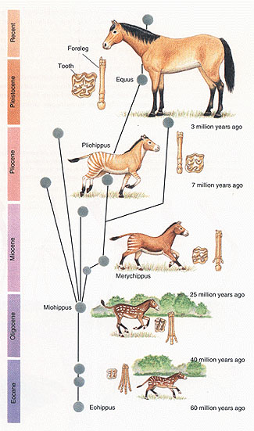
Extra: Bouwplannen vergelijken
Dat soorten zich in de loop van de tijd uit een gemeenschappelijke voorouder hebben gevormd, is aan te tonen door de overeenkomsten (en verschillen) in bouwplannen. Zo hebben alle gewervelde dieren een zelfde bouwplan met wervelkolom, ribben, schedel en vier ledematen. Hier komt het onderzoek naar homologe organen weer om de hoek kijken. De bouw van homologe organen, zoals voorpoten, vleugels en vinnen van walvissen, is dezelfde, doordat al deze dieren afstammen van dezelfde oer-gewervelden
Evolutie van het paard (bron: kennislink)

Slide 22
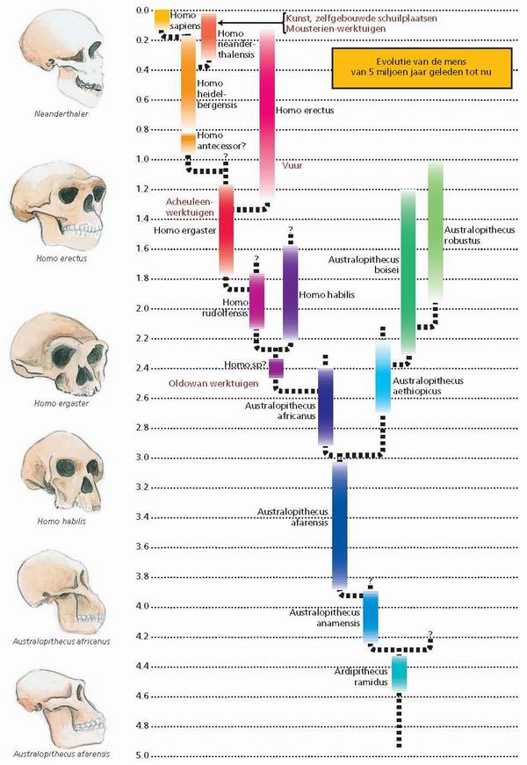
26.7 Evolutie van de mens
Sinds het verschijnen van Darwins 'The Origin of Species' (1859) en later ''The Descent of Man' (1871) zijn mensen op zoek gegaan naar de missing link, de schakel tussen dier en mens die het werkelijke bewijs zou vormen dat de mens van dieren afstamt.
Overzicht van de evolutie van de mens; er zijn nog veel vraagtekens...

Slide 23
PAR. 26.7 Toen verscheen de mens
Deze paragrafen dien je geheel zelfstandig door te lezen

